Slide 1
Programiranje u Python-u

Slide 2
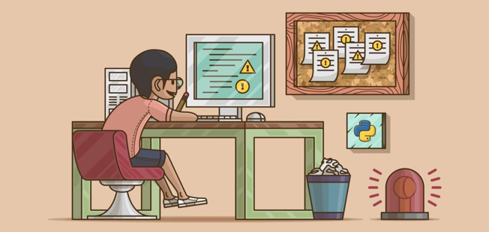
PONAVLJANJE
Ispisi i varijable
operatori
input()
Tipovi podataka
Pretvaranja iz jednog tipa u drugi

Slide 3


Slide 4

ARITMETIČKI OPERATORI
+, - , *, / i **
Služe za izračunavanje vrijednosti prilikom datih dva ili više
brojeva
Inkrementovanje / dekrementovanje varijable
Operatori // i %
Parnost i neparnost

Slide 5
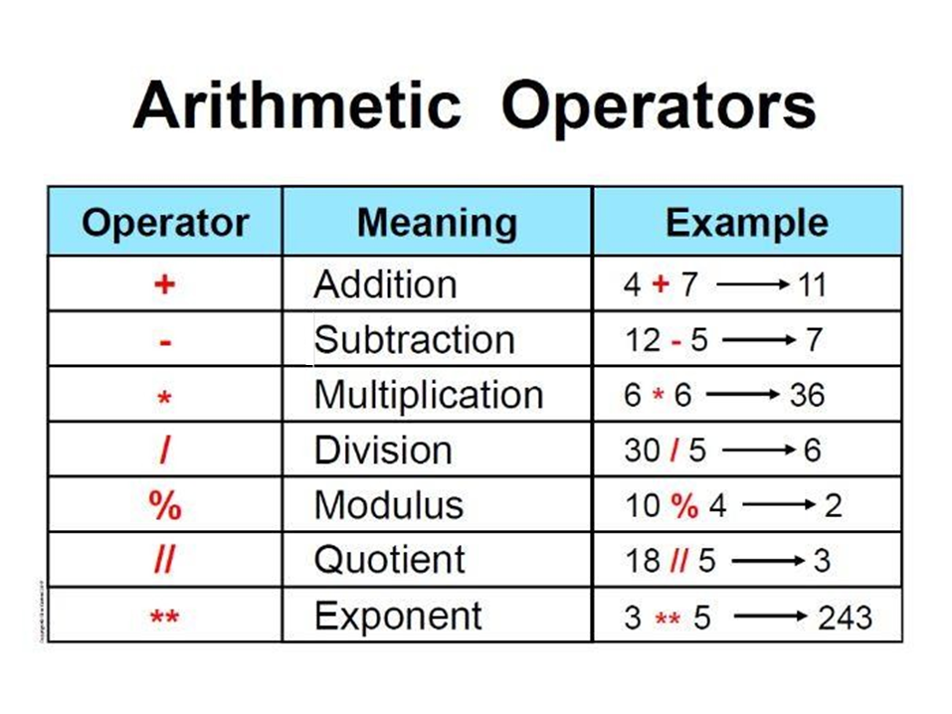

Slide 6
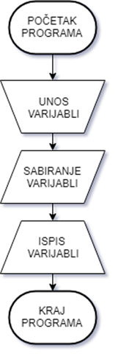
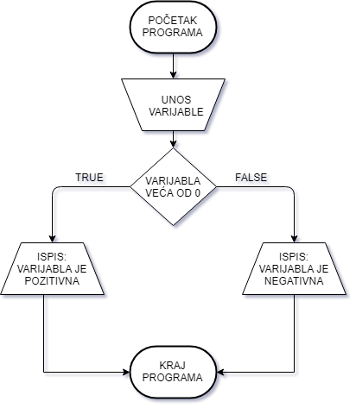
LINEARNO I NELINEARNO PROGRAMIRANJE
LINEARNO
NELINEARNO

Slide 7
ISKAZI / IZRAZI (EXPRESSIONS)
Izrazi u programiranju su kombinacije više varijabli, operatora i funkcija na osnovu kojih računar donosi odluku o istinitosti izraza
Izrazi mogu biti tačni (TRUE) ili netačni (FALSE)
Primjeri izraza u Python-u:
2 > 5; 7 == 7; type(7) == type(8); ’a’ != ’b’; a > b

Slide 8
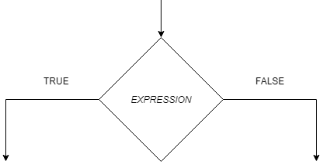
GRANANJE
Grananje predstavlja promjenu toka izvršavanja programa i omogućavanje specifičnijeg reagovanja programa u zavisnosti od ispunjenje uslova
Python prepoznaje kada je izraz tačan a kada je netačan
Nije moguće da se desi da je izraz i tačan i netačan (tj. Nije moguće slijediti dvije strelice istovremeno)

Slide 9
BLOKOVI KODA
Poseban dio koda koji predstavlja posebnu cjelinu
U drugim programskim jezicima se uglavnom koriste vitičaste zagrade { i } da bi se odvojio poseban blok
Python ne koristi vitičaste zagrade za odvajanje posebnih dijelova kôda, već indentaciju (1 tab ili 4 razmaka)

Slide 10
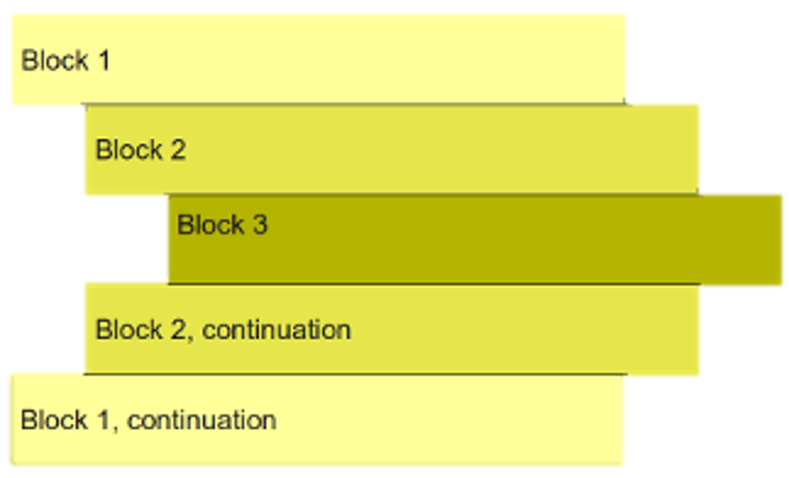
INDENTACIJA
print(’’HELLO WORLD!’’)
print(’’OVO JE BLOK 1’’)
print(’’OVO JE BLOK 2’’)
print(’’OVO JE BLOK 3’’)
print(’’OVO JE OPET BLOK 2’’)
print(’’OVO JE OPET BLOK 1’’)

Slide 11
IF… ELSE…
Odluke / grananje u Pythonu su realizovani if – else odlukama (blokovima)
if-else omogućava linearnom programu izbor jedne od dvije mogućnosti
grananja, te različit način izvršavanja u zavisnosti od izbora
if ide uz novi blok kôda, koji se izvršava samo ako je uslov/izraz koji se u if-u ispituje ISPUNJEN
Ako uslov NIJE ispunjen, onda se izvršava else blok kôda
Primjer: provjera da li je broj pozitivan.
if-else odluke se u velikoj količini koriste u programiranju

Slide 12
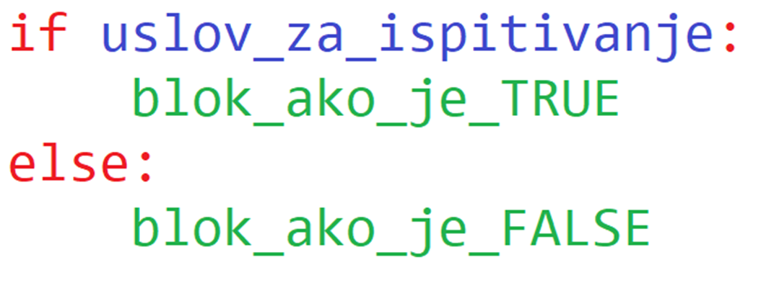
OPŠTI OBLIK IF-ELSE BLOKA

Slide 13
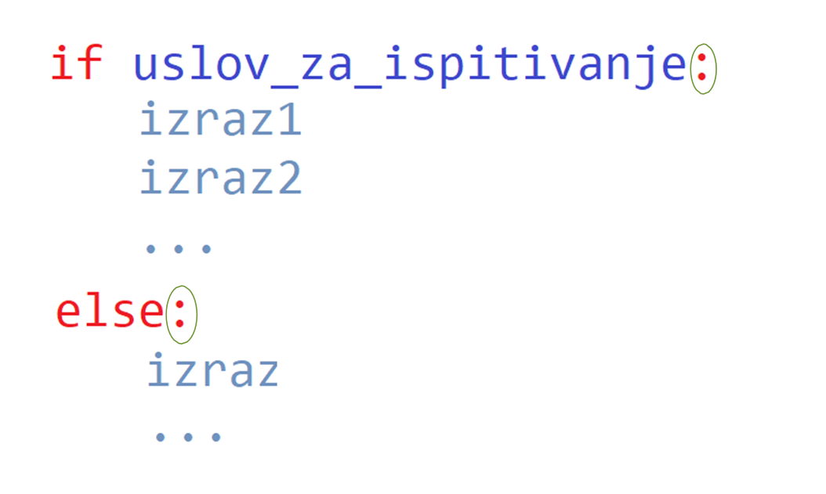

Slide 14
KRATKI PRIMJERI
Napisati program koji provjerava da li je uneseni broj 7.
Napisati program koji ispituje da li je broj veći od nule. Ako jest, ispisati poruku „Veci je!“, ako nije, treba ispisati taj broj.

Slide 15
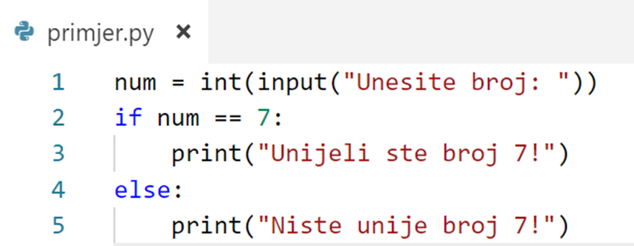
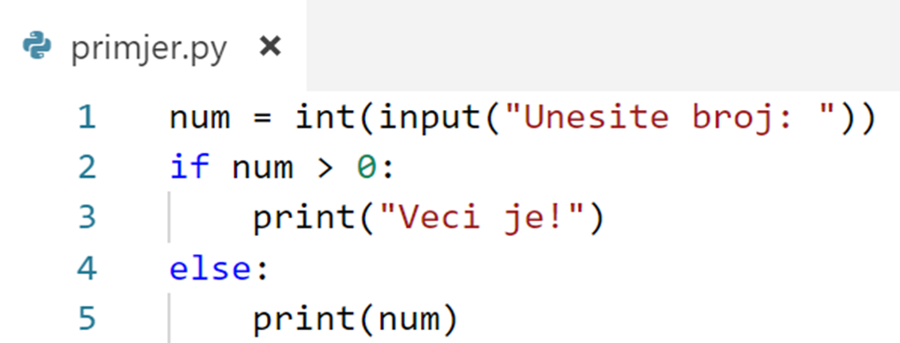

Slide 16
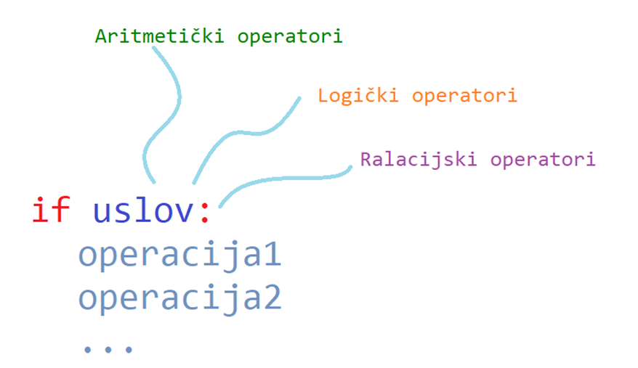
USLOVI U IF BLOKU

Slide 17
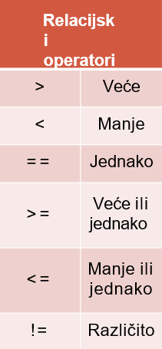
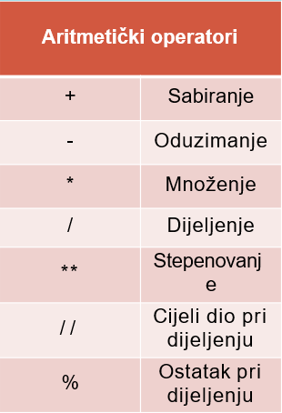
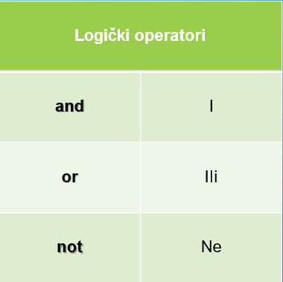

Slide 18
LOGIČKI OPERATORI
Logički operatori se koriste kada je potrebno više uslova navesti u if bloku
Kada je potrebno navesti više od jednog uslova i pri tome SVI MORAJU BITI ISPUNJENI koristi se and
Kada je potrebno navesti više od jednog uslova i pri tome BAR
JEDAN MORA BITI ISPUNJEN koristi se or
Kada je potrebno da navedeni uslov NIJE ISPUNJEN onda se koristi not

Slide 19
ELIF
elif je nastao kao spoj if i else naredbi
Koristi se poslije if ispitivanja, a prije else bloka
Može se prevesti kao: „Ako if nije ispunjen ispitaj ovo…“
Može se shvatiti kao još jedan dodatni if, s tim što se uštedi vremena pri provjeravanju

Slide 20
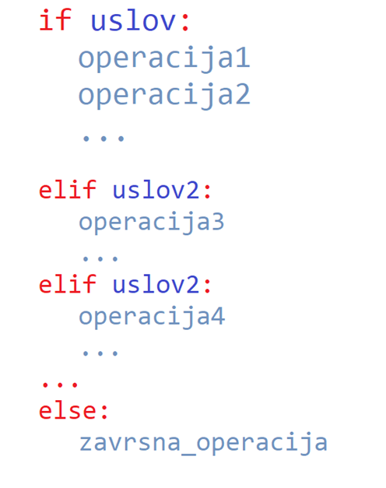
SINTAKSA ELIF-A
Broj elif blokova nije ograničen
Dozvoljen je proizvoljan broj elif blokova koristiti, sve dok postoji logički smisao
Nije dozvoljeno poslije else
bloka koristiti elif blok
uslov 3:

Slide 21
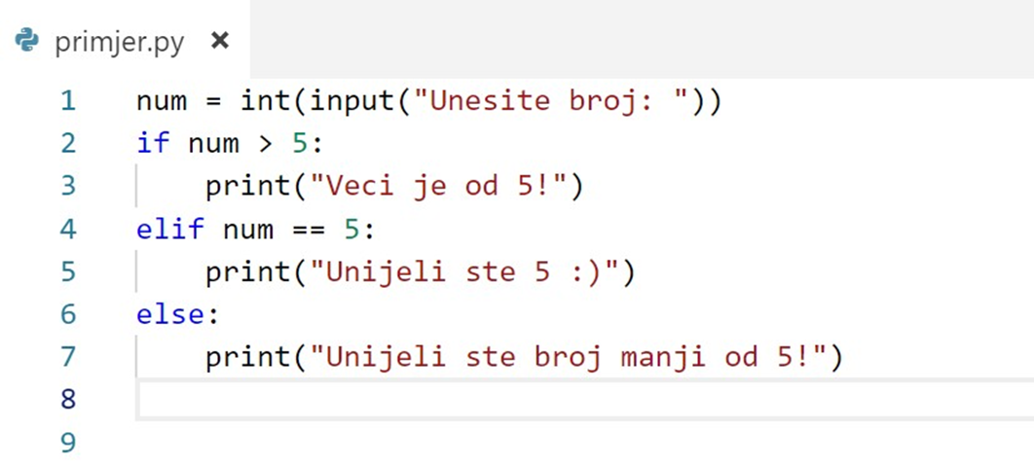
PRIMJER KORIŠĆENJA ELIF-A

Slide 22
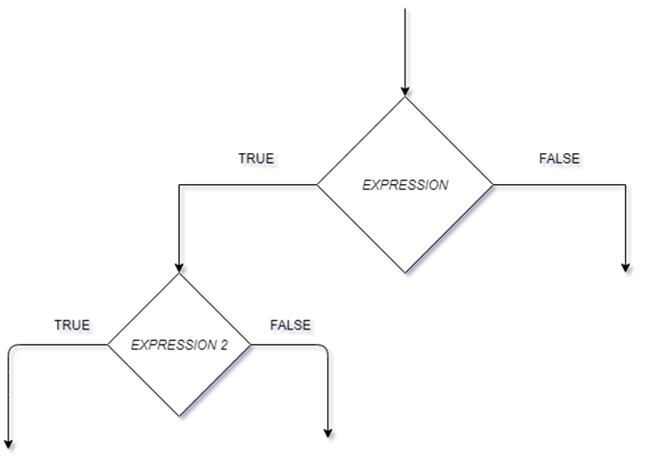
UGNIJEŽDENI IF-ELSE BLOKOVI

Slide 23
UGNIJEŽDENI IF-ELSE BLOKOVI
Ugniježdeni if-else blokovi se koriste kada se u jednom if ispitivanju uslova treba osvrnuti na drugi uslov i njega ispitati
Formalno se može reći da je to „if blok u if bloku“
Kada bismo prevodili u govorni jezik:
Ako je ispunjen uslov1, ispitaj uslov2
Ugniježdeni if-else blokovi olakšavaju dosta provjere nekih uslova, ali isto tako otežavaju čitljivost koda!

Slide 24
PRIMJERI ZA VJEŽBU
Unijeti neki broj i provjeriti da li je on djeljiv sa 7.
Unijeti dva broja i sabrati ih. Ispisati da li je ili nije suma ta dva broja veća od 20.
Napisati program koji treba korisniku omogućiti unos broja bodova od 1-100. Zatim program treba prema bodovnoj skali za svaki broj bodova ispisati koju ocjenu je učenik dobio. Bodovne pragove je potrebno odrediti kao uslove u elif blokovima prema standardnoj tablici bodovanja ucenika.

Slide 25
Hvala na pažnji!

